Slide 1
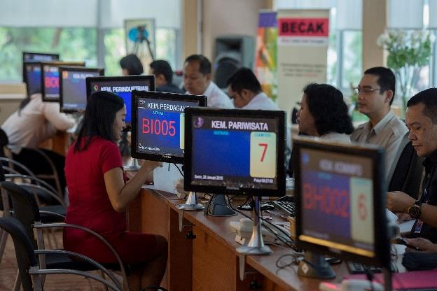

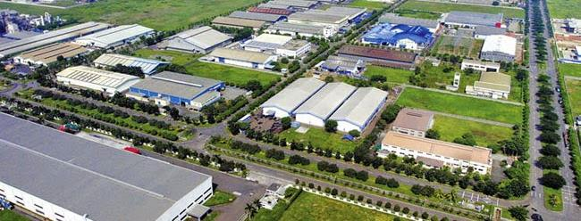
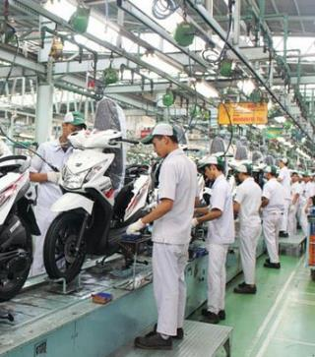

PELAKSANAAN OSS

Slide 2
OSS
OSS merupakan sistem yang mengintegrasikan seluruh pelayanan perizinan berusaha yang menjadi kewenangan Menteri/Pimpinan Lembaga, Gubernur, atau Bupati/Walikota yang dilakukan melalui elektronik.
Prinsip Dasar
Perizinan terstandardisasi (nasional dan/atau internasional).
Terintegrasi dengan seluruh K/L/P.
Menggunakan IT dan dapat diakses dan digunakan dengan mudah oleh seluruh masyarakat/pelaku usaha.
Kepercayaan kepada Pelaku Usaha untuk memenuhi standar (melalui komitmen).
Pengawasan dibantu/dilakukan oleh Profesi Bersertifikat.
Memastikan terpenuhinya aspek Keselamatan, Kesehatan, Keamanan, dan Lingkungan (K3L).

Slide 3
Penyelenggaraan Pemerintahan
Pemerintahan dan Pembagian Wilayah berdasarkan UUD 1945:
Presiden memegang kekuasaan Pemerintahan
(Pasal 4).
NKRI dibagi atas Daerah Provinsi yang terdiri dari Kabupaten dan Kota (Pasal 18).
UUD 1945
Legislatif
Eksekutif
Yudikatif
Prinsip dasar dalam UU Nomor 23 Tahun 2014 tentang Pemerintahan Daerah:
Urusan Pemerintahan adalah kewenangan Presiden dan dilaksanakan oleh Kementerian/Lembaga dan Pemda (K/L/P) --- (Pasal 1 angka 5).
Pemda adalah Kepala Daerah dan DPRD (Pasal 1 angka 2).
Presiden:
  menetapkan kebijakan penyelenggaraan urusan pemerintahan (Pasal 6).
  melakukan pembinaan dan pengawasan (Pasal 7 ayat 1).
  memegang tanggung jawab akhir atas penyelenggaraan urusan pemerintahan (Pasal 7 ayat 2).
Presiden &
Wakil Presiden
Kementerian/ Lembaga
Pemda
KDH
DPRD
OSS sebagai bentuk pelaksanaan kewenangan Presiden sebagai pemegang kekuasaan Pemerintahan dalam pemberian kesatuan layanan perizinan berusaha kepada masyarakat dan pelaku usaha

Slide 4
Perubahan Bisnis Proses Perizinan Berusaha Melalui OSS
4
PERIZINAN BERUSAHA PADA DAERAH YANG MEMILIKI RDTR ATAU KAWASAN (KEK, KI, FTZ)
Pendaftaran
Komitmen & Compliance
Izin Usaha
Komitmen & Compliance
Izin Komersial/ Operasional
Pengesahan Badan Usaha
Nomor Induk Berusaha (NIB)**
NPWP
BPJS
Izin Lokasi
Fasilitas Fiskal*
RPTKA*
Izin Lingkungan (UKL-UPL) - (12 hari)
Pemenuhan Standar IMB (Standar Komposit atau per Bagian (SNI)) - (30 hari)
Pemenuhan Standar SLF (3 hari)
Izin Usaha Sektoral (otomatis)
SIUP (otomatis)
SNI Wajib (14 hari)
SNI Sukarela (14 hari)
CPOB (35 hari)
CPOTB (35 hari)
CPAKB (5 hari)
Izin Edar (Pendaftaran):
Pangan
Obat
Suplemen
Kosmetika
Obat Tradisional
Alat Kesehatan
Sertifikasi/ Lisensi
* Sesuai kebutuhan investor
** NIB berlaku sebagai TDP & API
Keterangan:
Baru ada 40 Perda RDTR . UKL-UPL: Upaya Pengelolaan Lingkungan Hidup -Upaya Pemantauan Lingkungan Hidup
Notes:
Langkah-langkah atau tahapan
Pembuatan user-id: a. Usaha Perorangan (memasukan NIK), b. Badan Usaha (memasukan nomor akta pengesahan dari AHU).
Memulai proses registrasi dengan mengisi (bidang usaha, nilai investasi, komposisi PMA dan PMDN, negara asal penanaman modal, lokasi usaha, BPJS, RPTKA, fasilitas).
OSS menotifikasi apakah lokasi usaha telah sesuai atau tidak. Dalam hal OSS tidak dapat menotifikasi (tidak tersedia peta digital), pelaku usaha mengisi form komitmen kesesuaian lokasi.
Setelah data diisi, OSS menerbitkan Nomor Induk Berusaha/NIB (sekaligus sebagai TDP, API, Akses Kepabeanan, Izin Badan Usaha untuk sektor perhubungan dan perikanan), NPWP, Pendaftaran BPJS, RPTKA, Notifikasi kelayakan fasilitas fiskal. Pelaku uaaha diberikan sekaligus izin lokasi.
Selanjutnya pelaku usaha menyelesaikan izin lingkungan berupa pengisian form UKL-UPL dan komitmen bangunan dan persyaratan sektor (form disediakan di OSS)
Pelaku usaha melakukan Pembayaran atas izin lingkungan dan perizinan bangunan.
OSS menerbitkan Izin Usaha secara otomatis.
Pelaku usaha mengisi form komitmen persyaratan produk ( SNI Wajib/Sukarela, CPOB & CPOTB, CPAKB dan melakukan pembayaran (dalam hal disyaratkan).
Pelaku Usaha melakukan kegiatan pembangunan dan mulai uji coba produksi commissioning.
Selanjutnya pelaku usaha mendaftarkan produk untuk mendapatkan izin komersial untuk mengedarkan produk : Pangan, Obat, Suplemen, Kosmetika, Obat Tradisional, Alat Kesehatan. Dalam hal bidang usaha berupa jasa, pelaku usaha memerlukan sertifikat atau lisensi (misalnya Pilot untuk penerbangan).
Untuk sektor perhubungan dan perikanan, NIB sekaligus merupakan Izin Usaha.

Slide 5
Perubahan Bisnis Proses Perizinan Berusaha Melalui OSS
5
PERIZINAN BERUSAHA PADA DAERAH YANG BELUM MEMILIKI RDTR
Pendaftaran
Izin Lokasi
Komitmen & Compliance
Izin Usaha
Komitmen & Compliance
Izin Komersial/ Operasional
Pengesahan Badan Usaha
Nomor Induk Berusaha (NIB)**
NPWP
BPJS
Izin Lokasi
Fasilitas Fiskal*
RPTKA*
Perizinan Lingkungan (UKL-UPL/Amdal )
Pemenuhan Standar IMB (Standar Komposit atau per Bagian (SNI))
Pemenuhan Standar SLF
Izin Usaha Sektoral (otomatis)
SIUP (otomatis)
SNI Wajib
SNI Sukarela
CPOB
CPOTB
CPAKB
Izin Edar (Pendaftaran):
Pangan
Obat
Suplemen
Kosmetika
Obat Tradisional
Alat Kesehatan
Sertifikasi/ Lisensi
* Sesuai kebutuhan investor
** NIB berlaku sebagai TDP & API
Notes:
Langkah-langkah atau tahapan
Pembuatan user-id: a. Usaha Perorangan (memasukan NIK), b. Badan Usaha (memasukan nomor akta pengesahan dari AHU).
Memulai proses registrasi dengan mengisi (bidang usaha, nilai investasi, komposisi PMA dan PMDN, negara asal penanaman modal, lokasi usaha, BPJS, RPTKA, fasilitas).
OSS menotifikasi apakah lokasi usaha telah sesuai atau tidak. Dalam hal OSS tidak dapat menotifikasi (tidak tersedia peta digital), pelaku usaha mengisi form komitmen kesesuaian lokasi.
Setelah data diisi, OSS menerbitkan Nomor Induk Berusaha/NIB (sekaligus sebagai TDP, API, Akses Kepabeanan, Izin Badan Usaha untuk sektor perhubungan dan perikanan), NPWP, Pendaftaran BPJS, RPTKA, Notifikasi kelayakan fasilitas fiskal. Pelaku uaaha diberikan sekaligus izin lokasi.
Selanjutnya pelaku usaha menyelesaikan izin lingkungan berupa pengisian form UKL-UPL dan komitmen bangunan dan persyaratan sektor (form disediakan di OSS)
Pelaku usaha melakukan Pembayaran atas izin lingkungan dan perizinan bangunan.
OSS menerbitkan Izin Usaha secara otomatis.
Pelaku usaha mengisi form komitmen persyaratan produk ( SNI Wajib/Sukarela, CPOB & CPOTB, CPAKB dan melakukan pembayaran (dalam hal disyaratkan).
Pelaku Usaha melakukan kegiatan pembangunan dan mulai uji coba produksi commissioning.
Selanjutnya pelaku usaha mendaftarkan produk untuk mendapatkan izin komersial untuk mengedarkan produk : Pangan, Obat, Suplemen, Kosmetika, Obat Tradisional, Alat Kesehatan. Dalam hal bidang usaha berupa jasa, pelaku usaha memerlukan sertifikat atau lisensi (misalnya Pilot untuk penerbangan).
Untuk sektor perhubungan dan perikanan, NIB sekaligus merupakan Izin Usaha.

Slide 6


Gambaran Sistem Dalam Proses Pelayanan Perizinan Berusaha Melalui OSS
OSS
Investor
Pelaku Usaha lainnya
SPIPISE
Delegasi
K/L
SiCANTIK
Investasi/ berusaha yang didelegasikan/ BKO
Sektor
DPMPTSP
Delegasi
SKPD
Investasi (Pasal 30 ayat (7) UU 25/2017)
Investasi/Urusan
Urusan
Layanan OSS tersedia secara cloud di http://oss.go.id
  Mobile apps berbasis Android/IOS
Hardware OSS diadakan melalui mekanisme sewa

Slide 7
Pemrosesan Informasi Dalam Sistem OSS
OSS
  Pemrosesan Pendaftaran, Checklist Compliance/Komitmen atas Izin Usaha, Penerbitan Izin Usaha, Checklist Compliance/Komitmen atas Izin Komersial, Notifikasi atas semua Izin.
SiCANTIK (KOMINFO)
  Pemrosesan Izin Komersial di PTSP Daerah/KL yang belum memiliki sistem informasi, dengan data yang diterima dari sistem OSS.
SPIPISE (BKPM)
  Proses Pengawasan dan Pengendalian atas Investasi dan Realisasi Investasi dengan data yang diterima dari OSS.
AHU - NPWP
  Proses validasi pengesahan badan hukum di Kemenkum HAM yang terintegrasi dengan sistem NPWP dari Ditjen Pajak yang berfungsi sebagai sarana Referensi Master sebelum investor dapat menggunakan sistem OSS.
ADMINDUK – NIK
  Proses validasi atas investor perorangan berdasar data NIK KTP-el dan KK sebelum investor perorangan dapat menggunakan sistem OSS.
INSW
  Proses perizinan komersial terkait impor/ekspor, logistik dan Cross Border Trade Facilitation.

Slide 8
JENIS PERIZINAN POKOK
Semua perizinan berusaha/investasi dibagi dalam 4 kategori, yaitu:
Pendaftaran dan Perizinan Dasar, yaitu kegiatan mendaftarkan investasi/berusaha untuk memperoleh Nomor Induk Berusaha (NIB) dan Perizinan Dasar yang berupa tanda pendaftaran Badan Penyelenggara Jaminan Sosial (BPJS) ketenagakerjaan dan kesehatan; serta pengesahan Rencana Penggunaan Tenaga Kerja Asing (RPTKA) bagi perusahaan yang membutuhkan pekerja asing.
  NIB berfungsi juga sebagai Tanda Daftar Perusahaan (TDP), Angka Pengenal Importir (API), dan Akses Kepabeanan
Perizinan Lingkungan dan Standar Bangunan, yaitu izin yang diperlukan untuk melakukan kegiatan usaha yang sesuai dengan ketentuan tata ruang dan lingkungan hidup; dan kesesuaian dengan standar bangunan yang ditentukan serta kelayakan fungsi bangunan (Sertifikat Layak Fungsi/SLF)
Perizinan Usaha, yaitu perizinan yang menyangkut kegiatan usaha utama (dalam rangka memproduksi), seperti: izin usaha industri, izin usaha perdagangan, izin usaha jasa konstruksi, izin usaha jasa pariwisata, dsb.
Perizinan Komersial, yaitu perizinan yang diperlukan dalam rangka memasarkan, mendistribusikan, mengekspor barang/jasa yang dihasilkan, dan/atau mengimpor bahan baku/komponen/barang jadi.

Slide 9
PERIZINAN BERUSAHA
Untuk melaksanakan kegiatan usaha sesuai bidang usahanya (KBLI), investor/pelaku usaha wajib memiliki atau menyelesaikan Izin Usaha sesuai bidang usahanya, seperti Izin Usaha Industri (IUI), Surat Izin Usaha Perdagangan (SIUP), Tanda Daftar Usaha Pariwisata (TDUP), dsb.
yang diberikan secara otomatis setelah memenuhi komitmen Perizinan Lingkungan dan Pemenuhan Standar Bangunan (bagi Izin Usaha sektor yang tidak memerlukan komitmen pemenuhan standar, misalnya Surat Izin Usaha Perdagangan/SIUP).
Bagi Izin Usaha yang sektornya memerlukan komitmen pemenuhan standar, investor/pelaku usaha wajib berkomitmen untuk menyelesaikan pemenuhan standar dalam jangka waktu tertentu.
Investor/pelaku usaha wajib mematuhi standar yang ditetapkan dalam Izin Usaha sesuai bidang usahanya (KBLI), seperti pemenuhan standar (terkait dengan Kesehatan, Keselamatan, dan Keamanan, misalnya sektor kesehatan (Cara Pembuatan Obat yang Baik/CPOB) dan perhubungan udara).
Pengawasan terhadap kepatuhan standar dilaksanakan oleh checker atau profesi (auditor).
Investor/pelaku usaha yang tidak mematuhi standar sesuai komitmen yang ditetapkan dalam jangka waktu tertentu mendapatkan sanksi berupa teguran, pembekuan izin, atau pencabutan izin.

Slide 10
Regulasi Perizinan Berusaha Melalui OSS
Presiden telah menetapkan Peraturan Pemerintah (PP) Nomor 24 Tahun 2018 tentang Pelayanan Perizinan Berusaha Terintegrasi Secara Eletronik (OSS) sebagai dasar regulasi pelaksanaan pelayanan perizinan berusaha melalui OSS
PP Nomor 24 Tahun 2018, mengatur kembali ketentuan mengenai:
  Jenis Perizinan, Pemohon Perizinan, dan Penerbit Perizinan
  Mekanisme Pelaksanaan Perizinan: Pengaturan kembali fungsi K/L/P
  Reformasi Perizinan: menghapus, menggabungkan, menyederhanakan, mengelompokan bentuk dan jenis perizinan dalam bentuk daftar perizinan (postif list)
  OSS: Kelembagaan dan Operasional Sistem OSS.
  Insentif Atau Disinsentif Pelaksanaan Perizinan Melalui OSS.
  Penyelesaian Permasalahan dan Hambatan Perizinan Melalui OSS.
  Pengenaan Sanksi.

Slide 11
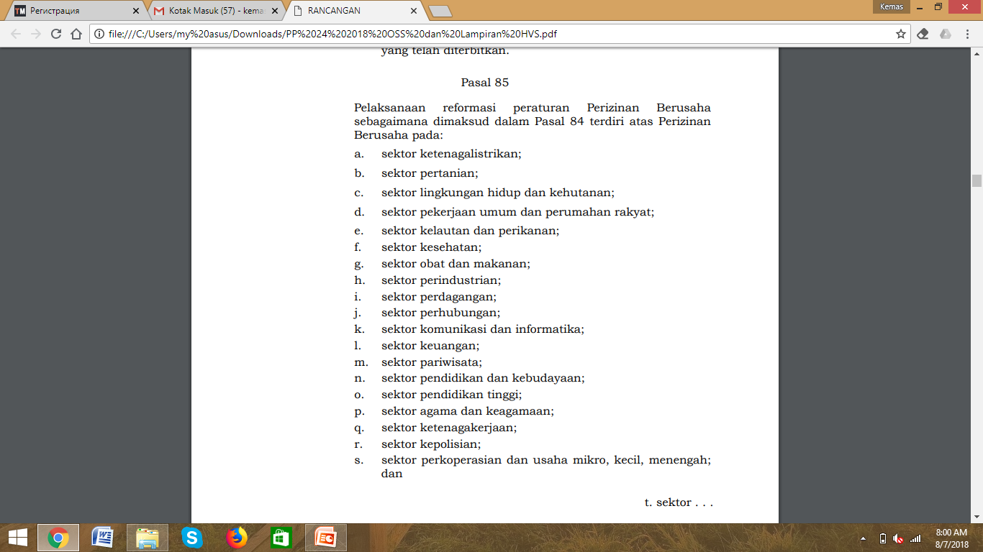
Regulasi Perizinan Berusaha Melalui OSS

Slide 12
Dukungan Pemerintah Daerah
Menetapkan Peraturan Daerah atau Keputusan Kepala Daerah mengenai perizinan dengan mengikuti ketentuan PP Nomor 24 Tahun 2018 dan Peraturan Menteri/Kepala mengenai NSPK Pelaksanaan OSS Perizinan Sektor dan mencabut ketentuan yang lama yang tidak sesuai dengan bisnis proses OSS.
Mengfungsikan PTSP Daerah untuk memberikan fasilitasi layanan infromasi dan layanan berbantuan OSS.
Peningkatan fungsi ASN Daerah dan Organisasi Perangkat Daerah dalam percepatan layanan pemenuhan komitmen Pelaku Usaha dan pengawasan pelaksanaan Perizinan.
Peningkatan pengawasan terhadap ASN dalam rangka pelaksanaan OSS.

Slide 13
Konsepsi Dasar Operasional Sistem OSS
Operasional implementasi Sistem OSS dilaksanakan oleh Tim OSS bersama dengan INSW dengan pengaturan sebagai berikut:
Operasional Layanan Perizinan Berusaha:
Operasional layanan perizinan berusaha dilaksanakan oleh Tim OSS sesuai penugasan dalam Perpres 91/2017 dan PP OSS
Penyelesaian atas permasalahan yang terkait proses bisnis dan substansi perizinan menjadi tanggung jawab Tim OSS
Koordinasi dalam penyelesaian permasalahan perizinan dengan K/L/P dilaksanakan oleh Tim OSS
Pengawasan atas penyelesaian permasalahan perizinan dilaksanakan oleh Satgas Nasional 91/2017
Infrastruktur utama layanan perizinan berusaha berada dibawah pengelolaan Tim OSS
Operasional Teknis Sistem OSS:
Operasional teknis sistem OSS dilaksanakan oleh INSW sesuai penugasan Menko Perekonomian selaku Ketua Dewan Pengarah INSW
Penyelesaian atas permasalahan yang terkait dengan teknis operasional sistem menjadi tanggung jawab INSW
Koordinasi dalam penyelesaian permasalahan teknis operasional sistem OSS dilaksanakan oleh INSW
Pengawasan atas teknis operasional sistem OSS dilaksanakan menggunakan mekanisme pengawasan sistem INSW (melalui Dewan Pengarah INSW)
Infrastruktur pendukung sistem OSS pengoperasiannya dilaksanakan oleh INSW
Lembaga

Slide 14
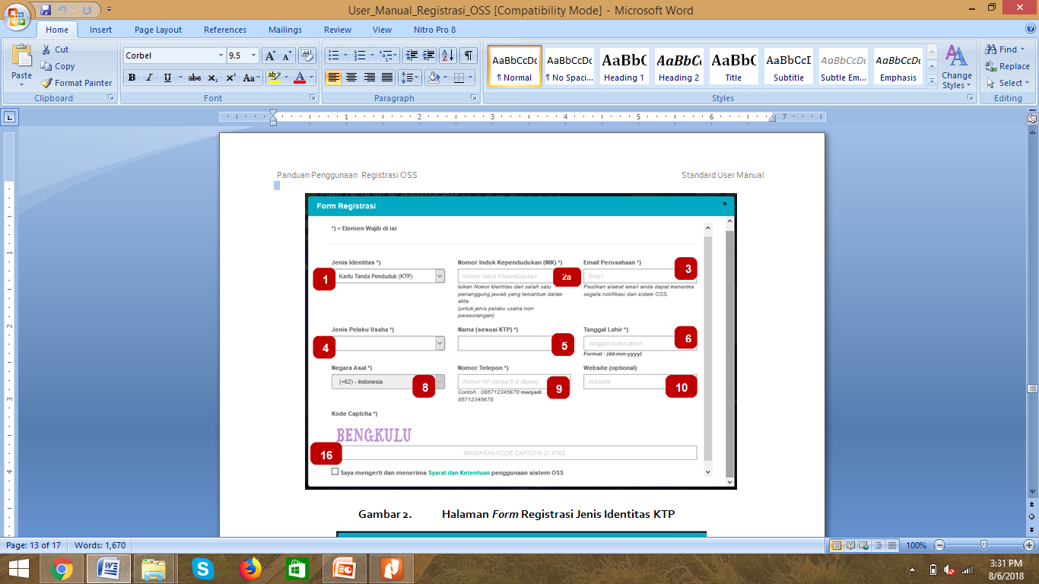
Panduan Penggunaan Registrasi OSS

Slide 15
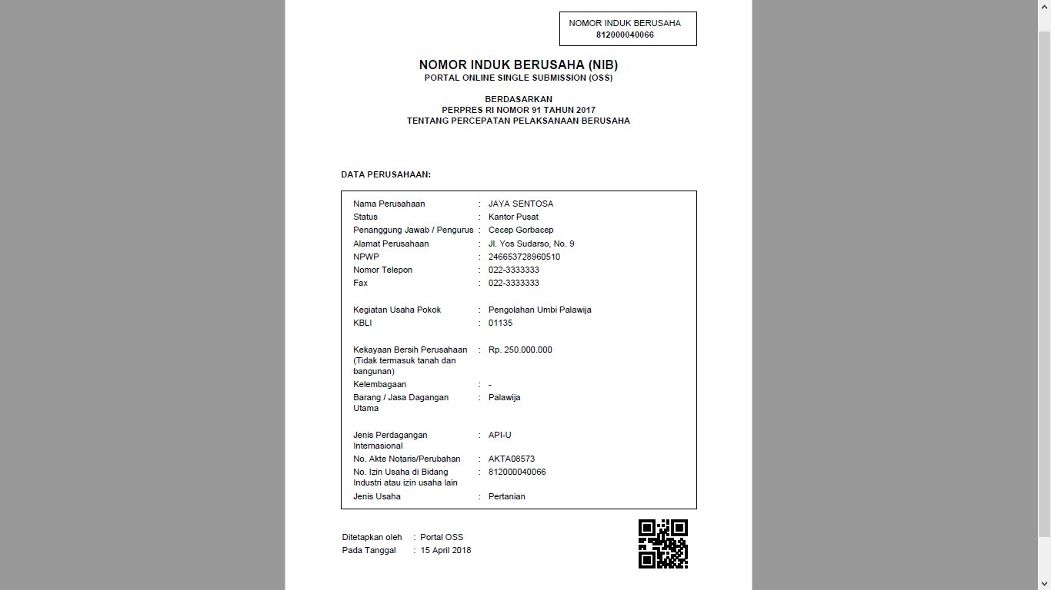
CETAKAN PRODUK NIB
15
Back

Slide 16
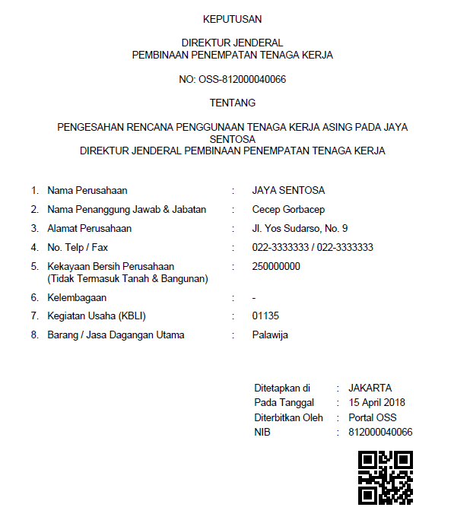
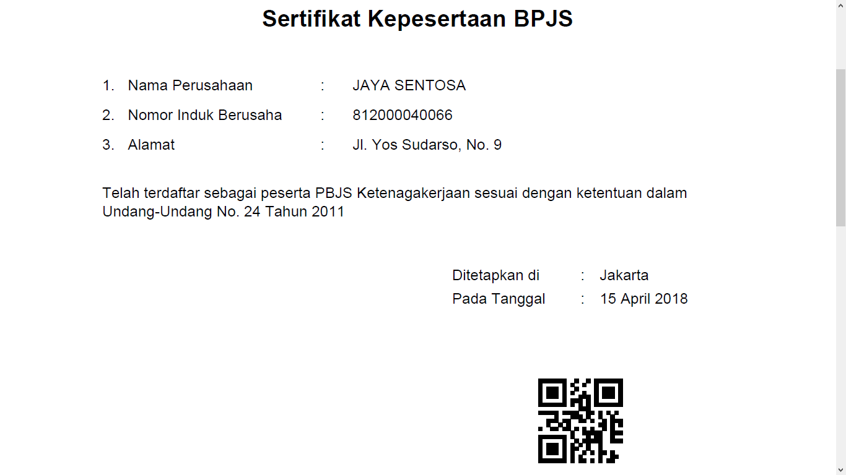
CETAKAN PRODUK PERIZINAN DASAR
16
Back

Slide 17







Alur Informasi OSS-K/L
Sistem
OSS
Pendaftaran Usaha
6. Permohonan Ijin
INVESTOR
3. Nomor Induk Berusaha
4. Hasil BKPM
5. Hasil Pengawasan/
Pengendalian
7. Hasil Ijin K/L / Daerah
3. Nomor Induk Berusaha
(Seluruh elemen ex TDP,SIUP,
API, Akses Pabean)
Perijinan
6. Permohonan Ijin
3. Nomor Induk Berusaha
(Seluruh elemen ex TDP,SIUP,
API, Akses Pabean)
5. Hasil Ijin Berusaha &
Ijin Komersial K/L
Perijinan
SPIPISE
Sistem K/L
7. Hasil Pengawasan/
Pengendalian K/L
4. Hasil Pengawasan /
Pengendalian
4. Hasil BKPM
6. Permohonan Ijin
berusaha/lainnya
Perijinan
5. Hasil Pengawasan/Pengendalian
7. Hasil Ijin Lainnya
SISTEM Mandiri DPMPTSP
Mantra-Kominfo
DPMPTSP
DPMPTSP
DPMPTSP
DPMPTSP

Slide 18

TERIMA KASIH

